Slide 1
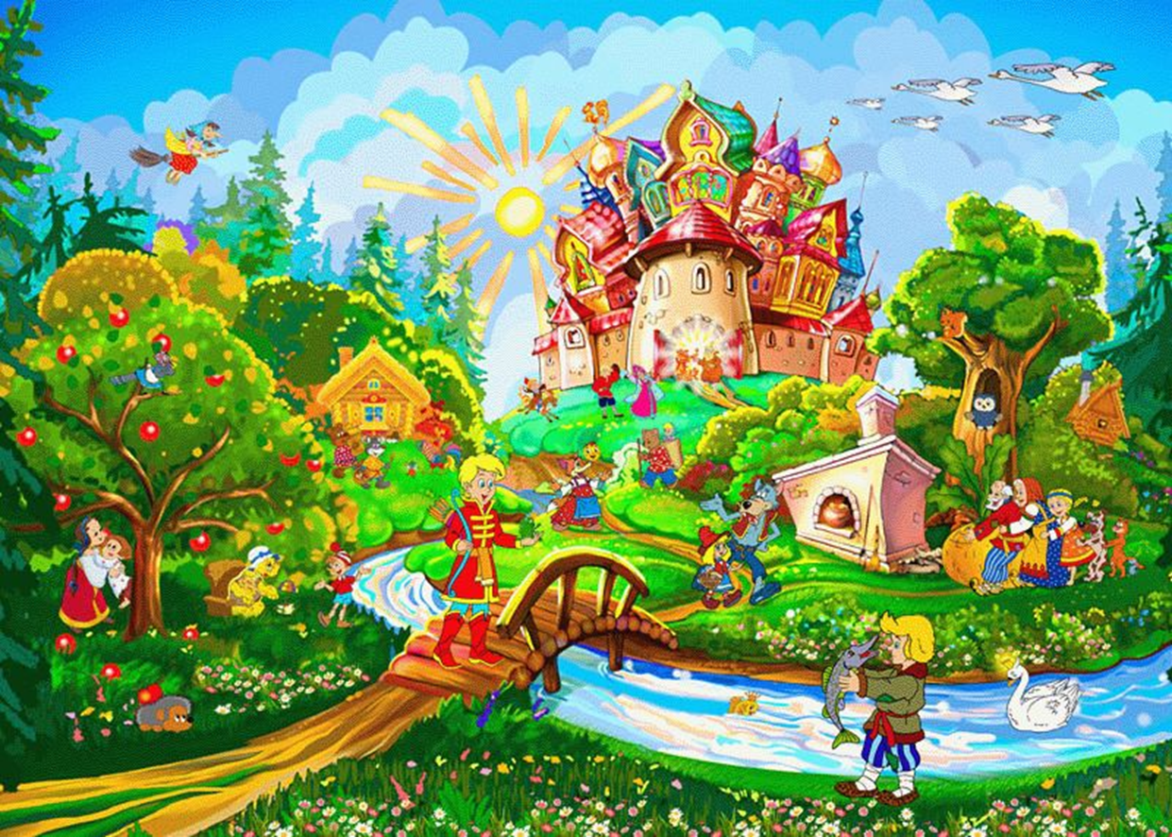
Воспитатель : Андреева О.А.
Викторина по сказкам

Slide 2
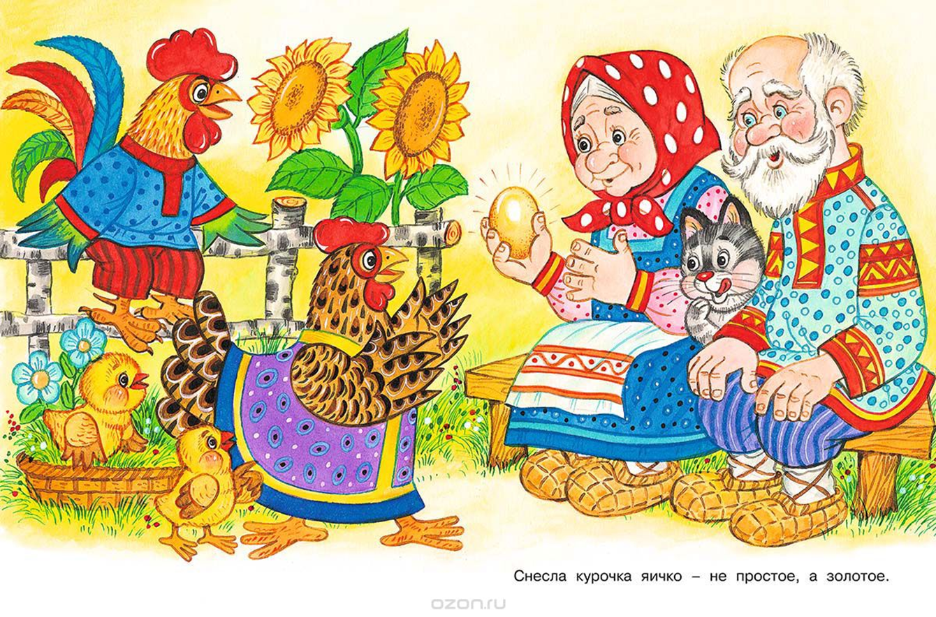
1. Узнай сказку по иллюстрации (Кто был героями сказки?)

Slide 3
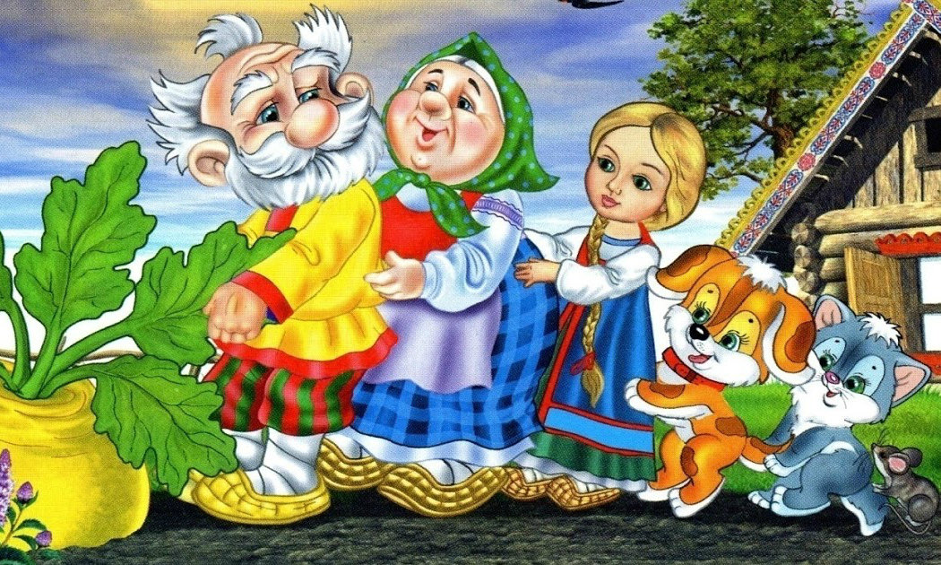

Slide 4
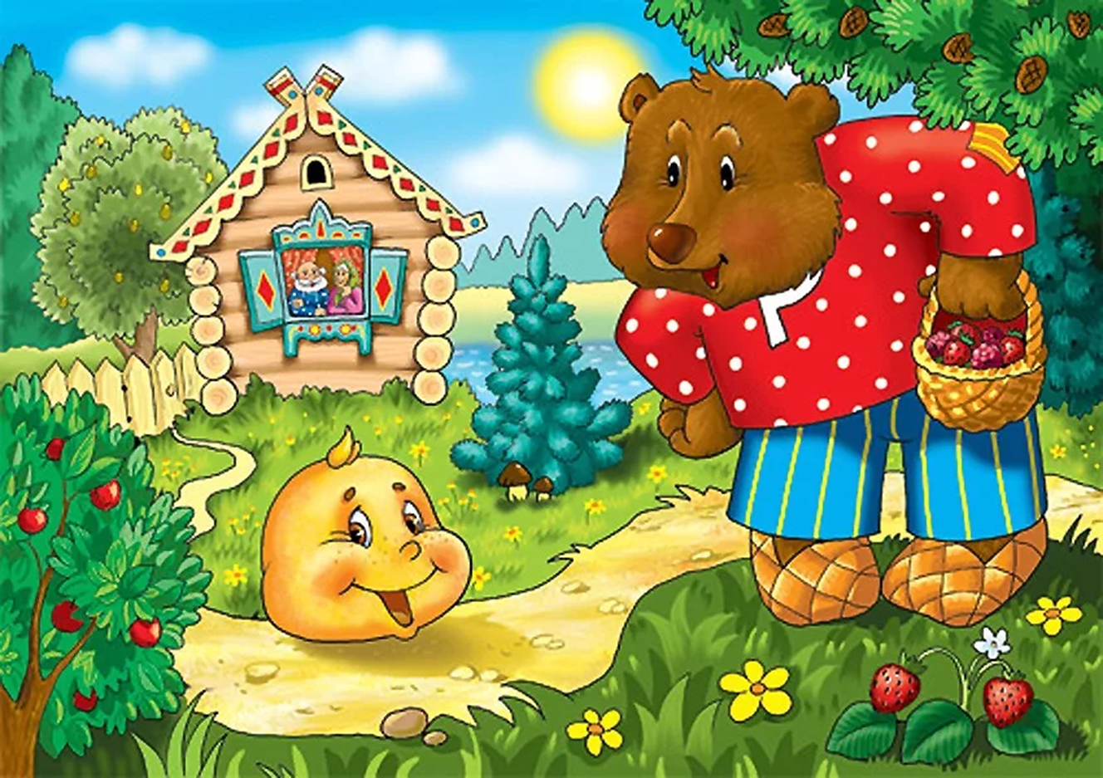

Slide 5
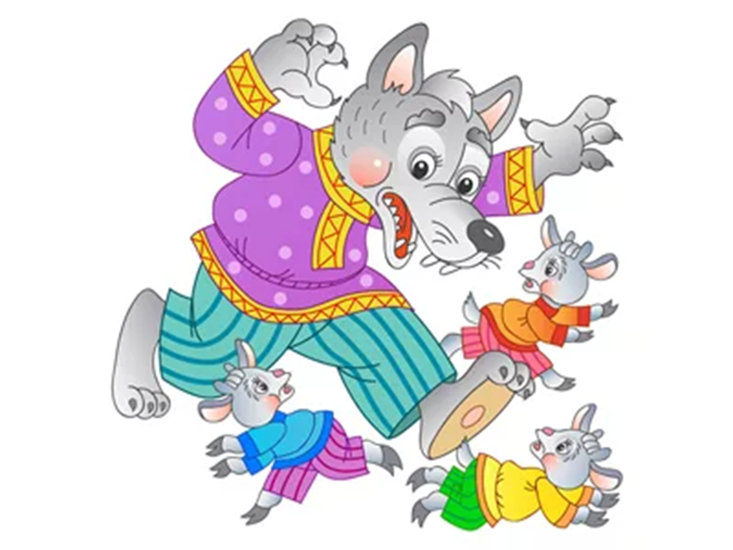

Slide 6
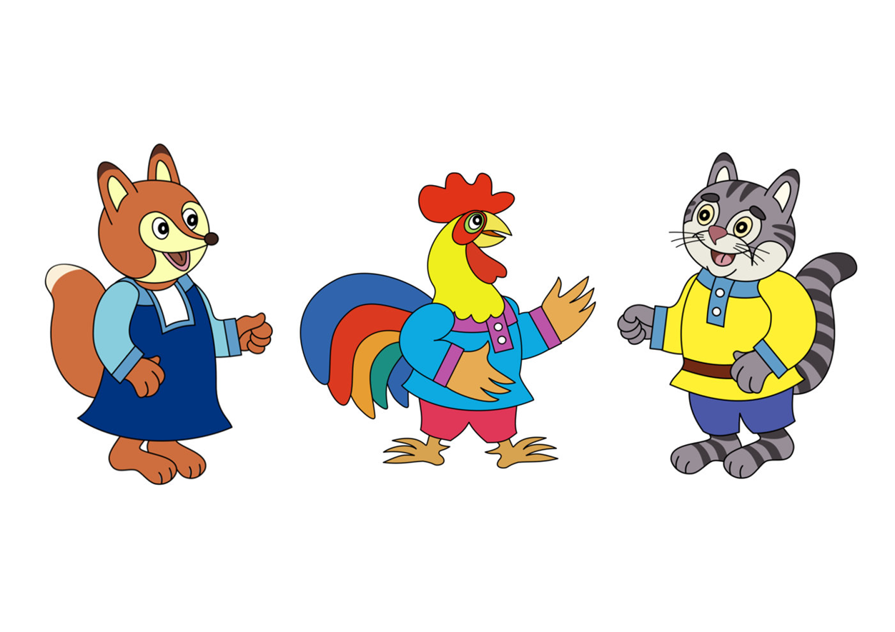

Slide 7
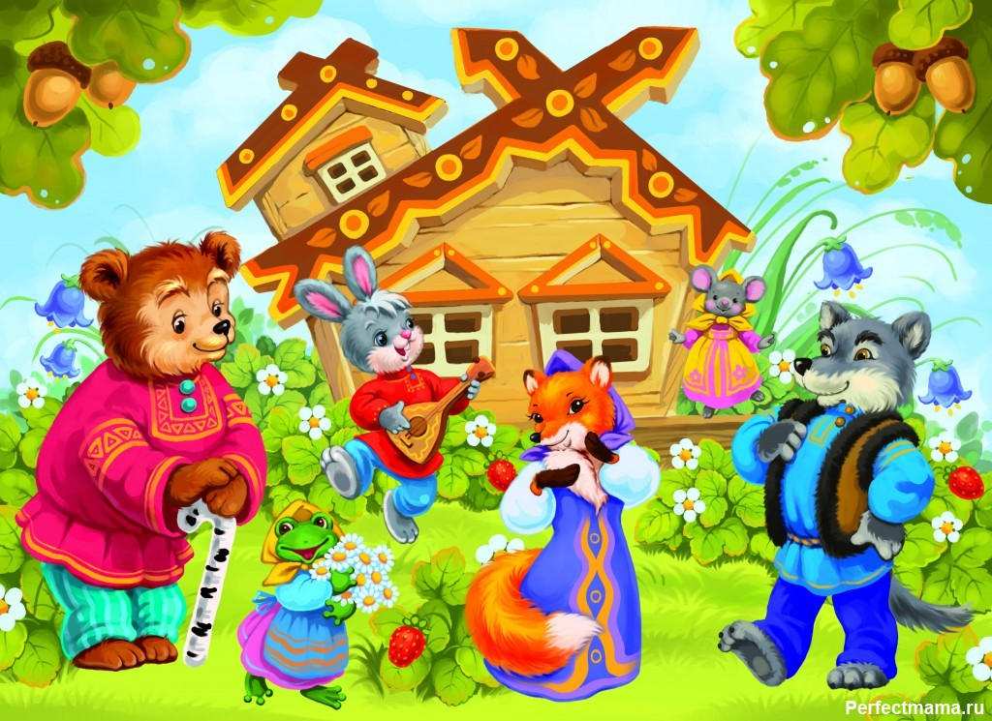

Slide 8
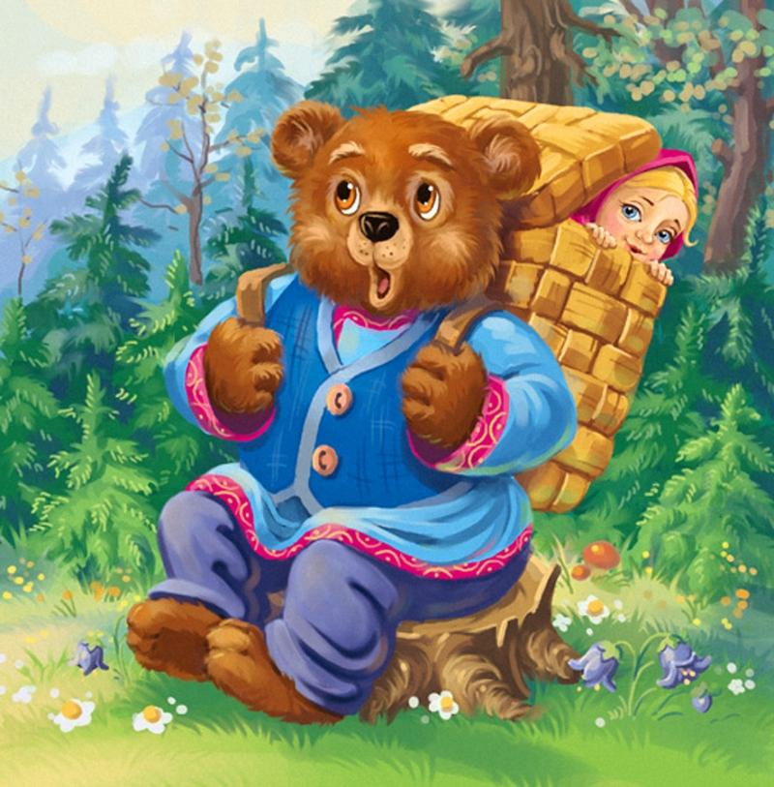

Slide 9
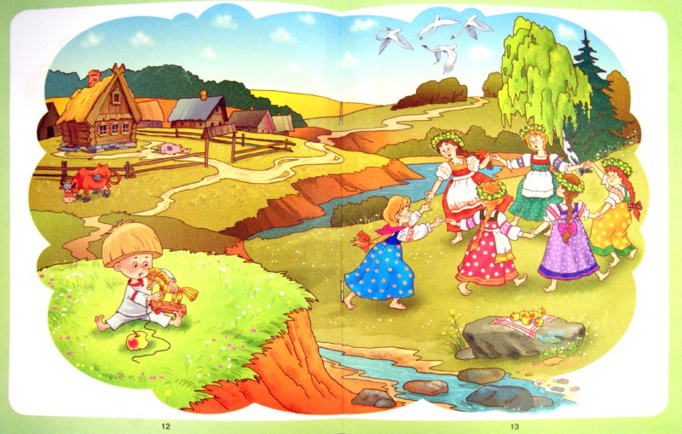

Slide 10
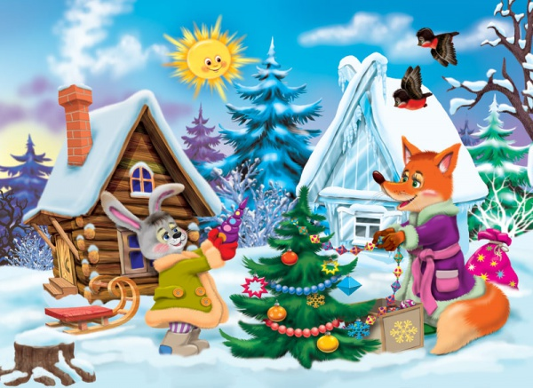

Slide 11
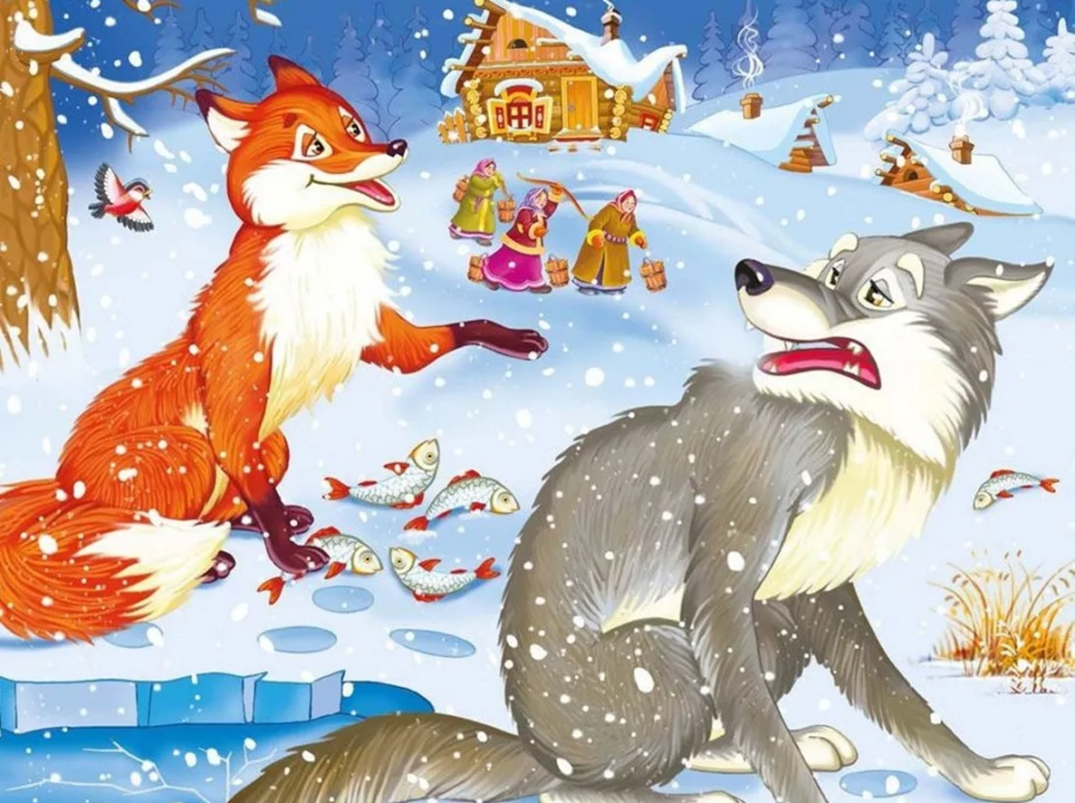

Slide 12
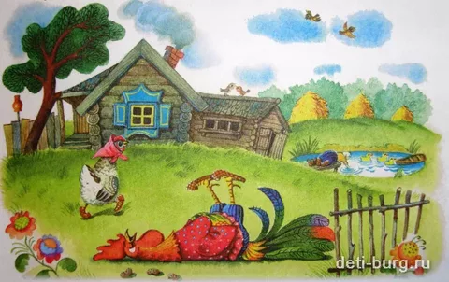

Slide 13
2. Узнай сказку по отрывку
1. позвала Жучка кошку….
2. лез-лез, лез-лез – никак не мог влезть и говорит: «я лучше у вас на крыше жить буду»
3. пришла в саму глушь, в самую чащу. Видит, стоит избушка. Постучалась – не открывают. Толкнула она дверь, та и открылась.

Slide 14
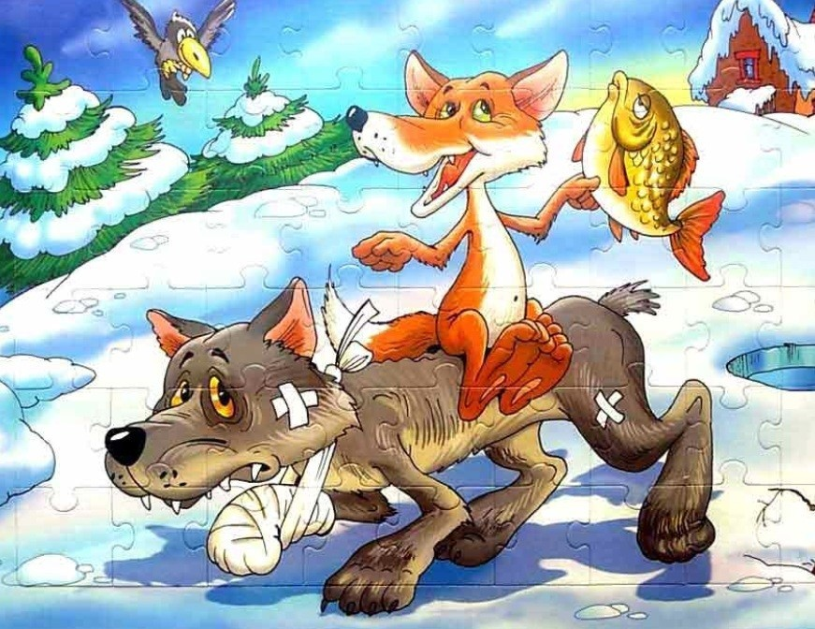
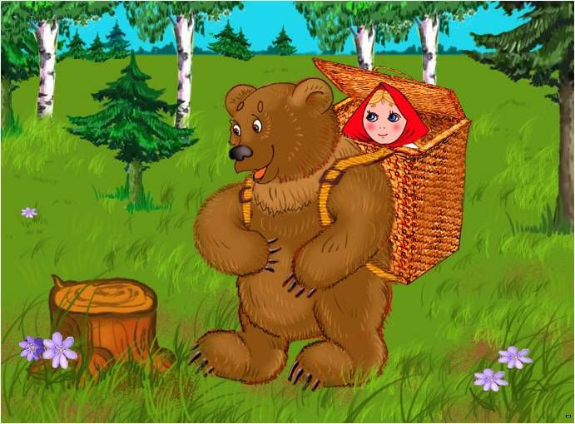
3. Что говорили герои сказок

Slide 15
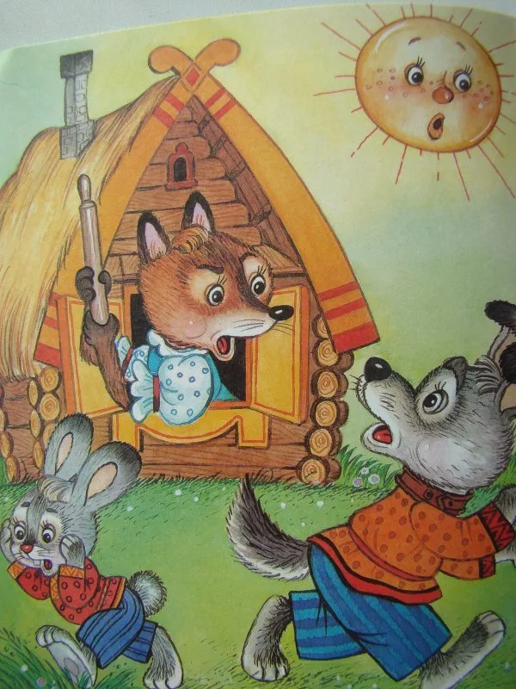
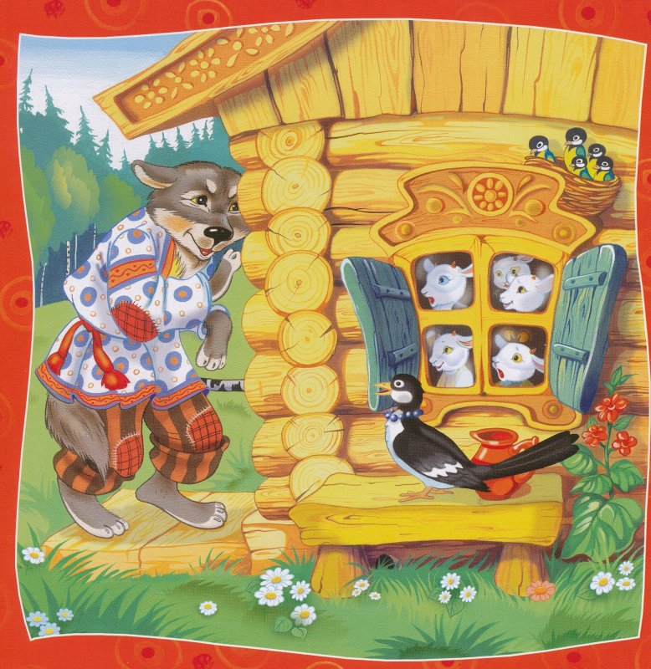

Slide 16
4. Угадай загадку
Помогла нам яблонька,
Помогла нам печка,
Помогла хорошая, голубая речка,
Все нам помогали, все нас укрывали,
К матушке и батюшке мы домой попали.
Кто унес братишку? Назовите книжку? (Гуси-лебеди)
По тропе, шагая бодро,
Сами воду тащат ведра. («По щучьему веленью»)
Отворили дверь козлята,
И пропали все куда-то(«Волк и семеро козлят»)
Сидит в корзинке девочка
У мишки за спиной.
Он, сам того не ведая,
Несет ее домой. … («Маша и медведь»)

Slide 17
Надо курочке бежать
Петушка скорей спасать
Он так торопился,
Бедный, подавился. («Петушок и бобовое зернышко»)
Ах ты, Петя-простота,
Сплоховал немножко:
Не послушался кота,
Выглянул в окошко. («Кот, петух и лиса»)

Slide 18


Slide 19
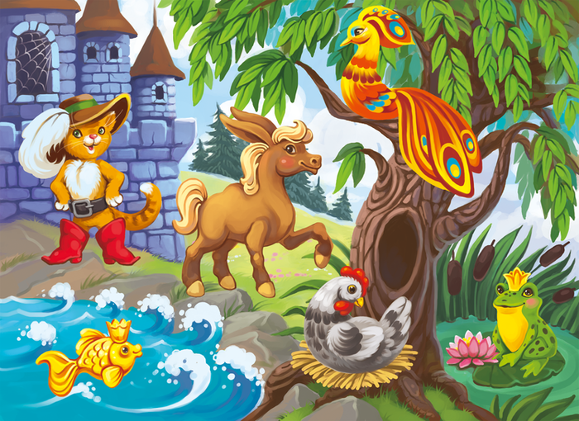
5. Продолжи имя персонажа
Царевна … (лягушка)
Гуси (лебеди)
Серый (волк)
Мишка (косолапый)
Зайка (побегай-ка)
Василиса (Прекрасная)
Сивка (Бурка)
Кощей (бессмертный)
Петушок (Золотой гребешок)

Slide 20
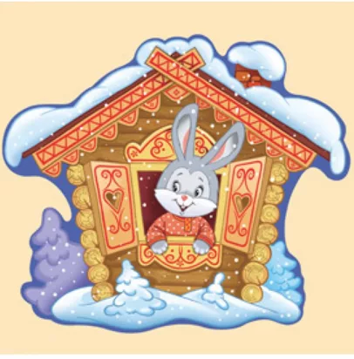

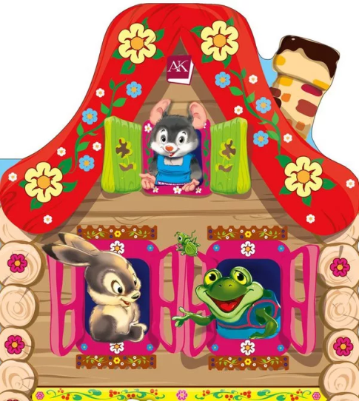
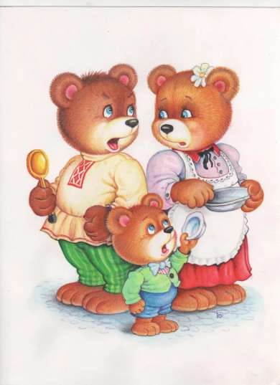

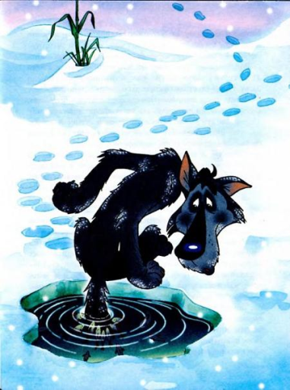
6. Разберите картинки по сказкам
1 набор: Миска, кровать– «Три медведя»
2 набор: Петух, избушка – «Заюшкина избушка»
3 набор: Избушка на курьих ножках, печка, река – «Гуси-лебеди»
4 набор: Дом, лягушка, волк – «Теремок»
5 набор: Рыба, прорубь, тесто – «Лисичка – сестричка и серый волк»
6 набор: Лужа в форме копытца, Сестрица-Аленушка – «Сестрица Алёнушка и братец Иванушка»
7 набор: Печь, щука, ведра – «По щучьему велению»

Slide 21


